Slide 1

TEMA: “Análisis de registros de representación semiótica en la aplicación de la ingeniería didáctica como metodología de investigación, para la enseñanza de la conceptualización y formalización de la noción del límite, mediante un entorno virtual de aprendizaje”.
MAESTRÍA EN ENSEÑANZA DE LA MATEMÁTICA
PROMOCIÓN II
AUTOR: HENRY DAVID VELA CHAUCA
DIRECTOR: MSc. JUAN CADENA
PROFESOR OPONENTE: DR. EDGAR VELASCO
OCTUBRE 2019

Slide 2
EL PROBLEMA
En la enseñanza de la educación superior el docente supone que el estudiante ya percibe, entiende y que no hace falta mostrar detalles en la enseñanza de un concepto, debemos tener claro que cada estudiante tiene diferente tipo o estilo de aprendizaje por tanto no se debería aplicar una enseñanza tradicional, sino que tratar con las necesidades de aprendizaje de cada alumno, usar recursos didácticos tecnológicos para que exista un aprendizaje significativo en la conceptualización de principios matemáticos para dar soluciones a problemas reales.
PLANTEAMIENTO DEL PROBLEMA
En la Universidad Central del Ecuador, Facultad de Filosofía, Letras y Ciencias de la Educación, Escuela de Ciencias Exactas, Carrera de Informática, el maestro en su práctica docente debería facilitar la comprensión de conceptos matemáticos, mediante la acción de ejecución de registros semióticos para que los estudiantes alcancen las habilidades de resolver problemas, interpretar los problemas de un lenguaje natural a un lenguaje simbólico matemático y proponer soluciones.
.
PREGUNTA DE INVESTIGACIÓN
Con la aplicación de registros de representación semiótica en la enseñanza de la noción y formalización del límite de una función real, ¿aumentará el nivel de comprensión de dichos conceptos en los estudiantes?
Para encaminar ésta investigación y analizar la propuesta aplicaré la ingeniería didáctica

Slide 3
Objetivos
* Objetivo General
Analizar la aplicación de registros semióticos en el proceso enseñanza aprendizaje del concepto del límite de una función real, basado en la Metodología de la Ingeniería Didáctica.

Slide 4
**Objetivos Específicos
Identificar las diferentes concepciones del límite de funciones reales.
Diseñar actividades de clase que permitan desarrollar el experimento “Registros de representación semiótica para la enseñanza de la conceptualización formalización del límite de una función real”.
Aplicar la metodología de investigación científica Ingeniería Didáctica en el proceso enseñanza aprendizaje del límite de una función mediante los registros de representación semiótica
Analizar la aplicación de registros semióticos en la incidencia del aumento del nivel de comprensión de conceptos y resolución de problemas de límites, en el grupo de control y experimentación.

Slide 5
Hipótesis General
La inclusión de registros de representación semiótica en la conceptualización, noción y formalización del límite de una función real, bajo los parámetros de una ingeniería didáctica causa un efecto en el promedio del rendimiento académico en los estudiantes de 2do semestre de informática UCE

Slide 6
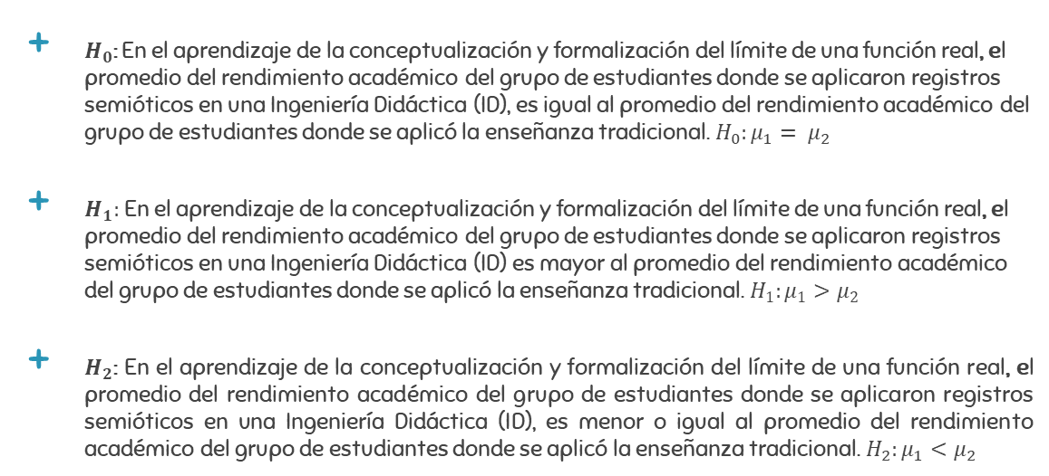
Sub hipótesis
$H_{0}$: En el aprendizaje de la conceptualización y formalización del límite de una función real, el promedio del rendimiento académico del grupo de estudiantes donde se aplicaron registros semióticos en una Ingeniería Didáctica (ID), es igual al promedio del rendimiento académico del grupo de estudiantes donde se aplicó la enseñanza tradicional. $H_{0}:μ_{1}= μ_{2}$
$H_{1}:$En el aprendizaje de la conceptualización y formalización del límite de una función real, el promedio del rendimiento académico del grupo de estudiantes donde se aplicaron registros semióticos en una Ingeniería Didáctica (ID) es mayor al promedio del rendimiento académico del grupo de estudiantes donde se aplicó la enseñanza tradicional. $H_{1}:μ_{1}{>μ}_{2}$
$H_{2}$: En el aprendizaje de la conceptualización y formalización del límite de una función real, el promedio del rendimiento académico del grupo de estudiantes donde se aplicaron registros semióticos en una Ingeniería Didáctica (ID), es menor o igual al promedio del rendimiento académico del grupo de estudiantes donde se aplicó la enseñanza tradicional. $H_{2}:μ_{1}<μ_{2}$

Slide 7
Variables
Independiente
Registros de representación semiótica en la concepción del límite de una función real.
Dependiente
Mejora en la comprensión de conceptos del límite de una función real.

Slide 8
Marco teórico
Concepciones del límite de una función real
Registros de representación semiótica
Ingeniería didáctica

Slide 9
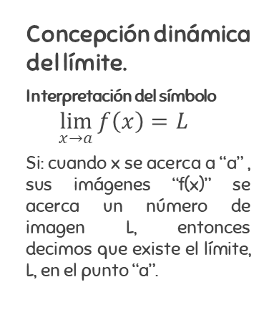
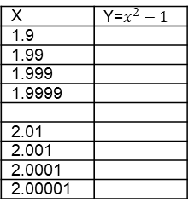
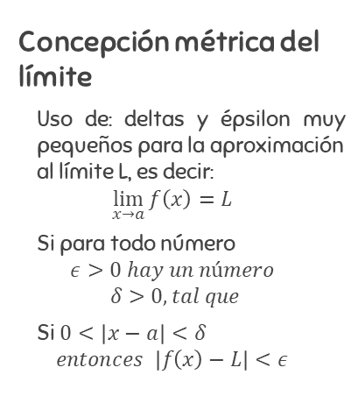
CONCEPCIONES DEL LÍMITE DE UNA FUNCIÓN REAL
Son las diferentes posturas y formas en la que el límite se puede encontrar y se las puede enseñar (Lòpez, 2016).
Concepción dinámica del límite.
Interpretación del símbolo
$$\lim_{x→a}{f\left(x\right)=L}$$
Si: cuando x se acerca a “a” , sus imágenes “f(x)” se acerca un número de imagen L, entonces decimos que existe el límite, L, en el punto “a”.
Concepción óptima del límite.
Está ligado a la idea de entorno reducido es decir: buscar medidas tan pequeñas que se aproximen al límite en x por tanto tendremos como resultado en el eje y otro acercamiento a L “ Óptimo”.
Concepción métrica del límite
Uso de: deltas y épsilon muy pequeños para la aproximación al límite L, es decir:
$$\lim_{x→a}{f\left(x\right)=L}$$
Si para todo número
$$ε>0 hay un número$$
$$δ>0, tal que$$
Si $0<\left|x−a\right|<δ$
$$entonces \left|f\left(x\right)−L\right|<ε$$
X | Y=$x^{2}−1$
1.9
1.99
1.999
1.9999
2.01
2.001
2.0001
2.00001

Slide 10

REGISTROS DE REPRESENTACIÓN SEMIÓTICA
Significado: Gato
Semiótica: Estudio de los signos, estructura y la relación entre el significante y el concepto del significado
Significado: Ideas, conceptos, contenidos abstractos.
Significante: Expresiones, material concreto, huella acústica
Semiosis: Conjunto de símbolos o expresiones cognitivas que permiten llegar a la noesis (conocimiento)
Noesis: Es el mundo de las ideas basadas en la razón es decir apropiación del concepto bien fundamentado.
Significantes: G-A-T-O MIAU CAT
Metodología de enseñanza por medio de signos, en matemática: expresiones algebraicas, signos, gráficos, formas geométricas, entre otras, es de suma importancia para que el estudiante aprenda y comprenda conceptos.

Slide 11
ACTIVIDADES COGNITIVAS INHERENTES A LA SEMIOSIS
Formación
Tratamiento
Conversión
Objeto matemático
Aplicación de registros semióticos
Transformación de un registro a otro
Objeto: Sucesión
Verbal
Gráfico
Simbólico
Gráfico-Simbólico algebraico
2,4,6,8
U={2,4,6,8,….}

Slide 12
Objeto matemático
Es todo concepto que nos podemos referir, ideas que pueden ayudar a construir un conocimiento, además el objeto matemático ayuda a entender y aprender matemática ya que es un conocimiento abstracto ideas que construyen soluciones a problemas reales y de la imaginación.
Tipos de objetos matemáticos:
Lingüístico. Viene representado en: términos, expresiones, notaciones, gráficos, con sus respectivos registros el escrito, el oral, el gestual, etc.
Situaciones. Se representan en problemas, aplicaciones extra-matemáticas, ejercicios.
Acciones. Son los procedimientos en las operaciones, algoritmos o técnicas de cálculo.
Conceptos. Representan a definiciones, teoremas, matemáticos
Propiedad de los objetos hace referencia a los enunciados en los conceptos

Slide 13

DISEÑO DE ACTIVIDADES DE REGISTROS DE REPRESENTACIÓN SEMIÓTICA EN LA ENSEÑANZA DE LA NOCIÓN, CONCEPTUALIZACIÓN Y FORMALIZACIÓN DEL LÍMITE DE UNA FUNCIÓN REAL

Slide 24
I.D
Señala (Michele Artigue, 1995), ”la Ingeniería Didáctica es una metodología que aporta tanto a la investigación en Didáctica de las Matemáticas, como al mejoramiento de las acciones en el aula de clase para la enseñanza de un determinado concepto matemático”.
METODOLOGÍA DE INVESTIGACIÓN INGENIERÍA DIDÁCTICAe

Slide 25
Fases de la ingeniería didáctica
Fase de planeación: Se realiza un análisis preliminar, es decir ponemos en acción la dimensión epistemológica, para conocer la situación del público al cual se va a realizar la experimentación. La dimensión cognitiva, identificando el nivel cognitivo del público y la dimensión didáctica (relaciona el sistema de enseñanza y las características del público) como estudio de los diseños, modelos didácticos y los problemas que muestran los alumnos cuando se relacionan entre ellos.
Fase de diseño: Es la aplicación del análisis a priori , con el objetivo de determinar las variables de control de diseño didáctico.
Fase experimental: Implica la realización o puesta en acción del diseño didáctico fundamentado en la recolección de información de las actividades propuestas en clase.
Fase de validación: Examina, compara, comprueba, verifica el análisis a priori y el análisis a posteriori, para sacar conclusiones y con la validez expuesta tomar decisiones en la propuesta de enseñanza o tomar acciones correctivas durante el proceso de acción de las didácticas experimentadas.

Slide 26
METODOLOGÍA
La investigación tiene un modelo de diseño experimental
donde existen dos grupos:
uno de control y uno de tratamiento,
a cada grupo se la aplicó el pre test y el pos test que nos permitirá realizar la comparación y análisis de cada grupo y responder a la hipótesis general,
“En cualquier caso, los sujetos pueden ser seleccionados de poblaciones diferentes, o bien se asignan grupos de sujetos a las condiciones control o de tratamiento (diseños de grupos intactos)” (Cabré, 2012)

Slide 27
DEFINICIÓN DE LA POBLACIÓN Y MUESTRA
La muestra tomada es de tipo no probabilística intencional (Tamara Ozten, 2017), es decir se ha tomado de tres paralelos ABC solo dos paralelos A, C, por el criterio del investigador de homogeneidad en los grupos es decir los elementos de la población tienen características comunes con rasgos similares: los estudiantes toman el curso de cálculo I en el segundo semestre de la carrera de informática, su edad fluctúa entre los 20-22 años entre hombres y mujeres. En la distribución de los estudiantes en los tres paralelos con un total de 68 alumnos de los cuales tomamos una muestra de los dos cursos: A, C con 46 estudiantes
our office

Slide 28
INSTRUMENTOS DE RECOLECCIÓN DE DATOS
Diseño y Elaboración de Instrumentos
Validación de Instrumentos
Plan de actuación
(Instrumento)
Diseño de tabla de operacionalización
Evaluación de los expertos
Tabulación, comparación
Cartas de validación

Slide 29
Primera Fase: de Planeación
Análisis Epistemológico del concepto de límite.
FASES Y DISEÑO DE LA INGENIERIA DIDACTICA APLICADA

Slide 30
Primera etapa “los métodos infinitesimales”
En ésta etapa todavía no se hablaba del límite de una función, pero se conocen de métodos para resolver, problemas de cinemática, tangentes y cálculo de cuadraturas. Para una breve historia mencionamos algunos autores y sus aportaciones: Eudoxo de Cnido (360 a. C.) y el método de exhausción, Arquímedes (siglo III a. C.) y las cuadraturas, el estudio de las series numéricas de Nicole de Oresme, (1360), Fermat (1601-1665) y los métodos para el cálculo de tangentes de extremos, Barrow (1630-1677) y el método de las tangentes, Kepler (1571-1630) y los infinitésimos, Cavalieri (1598-1647) y el los indivisibles, dando final a éste periodo.
Segunda etapa. “La supremacía del cálculo”………..
Tercera etapa. “Aritmetización del análisis”………..

Slide 31
Análisis Cognitivo. Concepción de los estudiantes
Para realizar éste análisis se consideró los pre conocimientos que tienen los estudiantes referentes a la concepción del límite, basados en una prueba de diagnóstico elaborada con preguntas de tipo objetivas y de ensayo.
Análisis Didáctico. Enseñanza de los textos de la noción del límite
Se analizaron diferentes textos usados por maestros que imparten ésta cátedra.
Cálculo de una variable James Stewart (7ma edición) (2012).
Análisis Matemático de Jorge Lara y Jorge Arroba (2007)
Cálculo de Louis Leithold (7ma edición) University Oxford(1998)

Slide 32
Diseño del experimento
Se estructura
la relación de contenidos, propósitos, didáctica aplicada “Registros semióticos”
Segunda fase:
Análisis a priori de las situaciones didácticas.

Slide 34
experimento
Éste proceso didáctico se lo desarrolló en cinco sesiones a 24 estudiantes universitarios de la carrera de informática, éstas cinco sesiones se distribuyeron en dos horas cada una
Tercera fase: Experimentación.

Slide 37
Tercera sesión: Con los pre conocimientos anteriores respecto a las diferentes concepciones del límite se pude ya ingresar en la concepción del límite en una función real, como un punto en el plano tiene influencia en otro punto en el eje y, además las aproximaciones que se pueden realizar con la idea de entornos, todo éste tipo de explicaciones y procesos se puede apreciar en la tablas 4 y 5

Slide 39
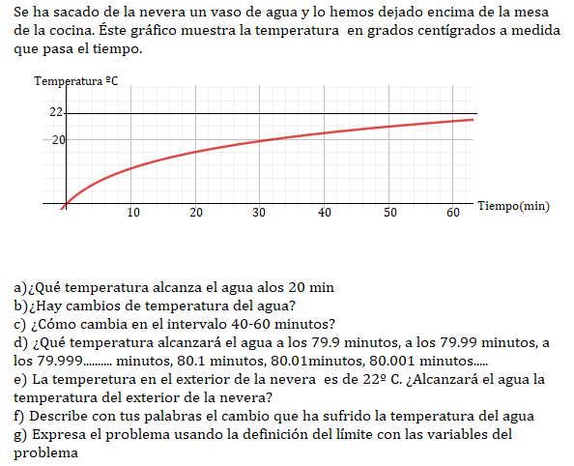
Cuarta sesión:
Se puso en acción el hecho de dar solución a problemas referentes a límites para encaminar a los estudiantes hacia el aumento de la forma cognitiva del límite es decir la realidad con el de las aplicaciones abstractas.

Slide 40
Análisis de resultados
Se han propuesto 4 actividades para poder evaluar a los estudiantes y concluir que el proceso enseñanza aprendizaje ha dado resultados, referente a la aplicación de los registros de representación semiótica.
Cuarta fase: Análisis a posteriori y evaluación

Slide 41
Actividad 1: El objetivo en ésta actividad fue que los estudiantes relacionen conceptos básicos acerca del límite en situaciones reales basados en un registro semiótico de lenguaje natural a un concepto formal del límite en matemática basados en un registro simbólico.
En una test se les preguntó
a) ¿Qué entiende por un límite?
b) ¿En matemática qué es un límite?
g) Cómo expresamos una definición simbólica de entorno?

Slide 45
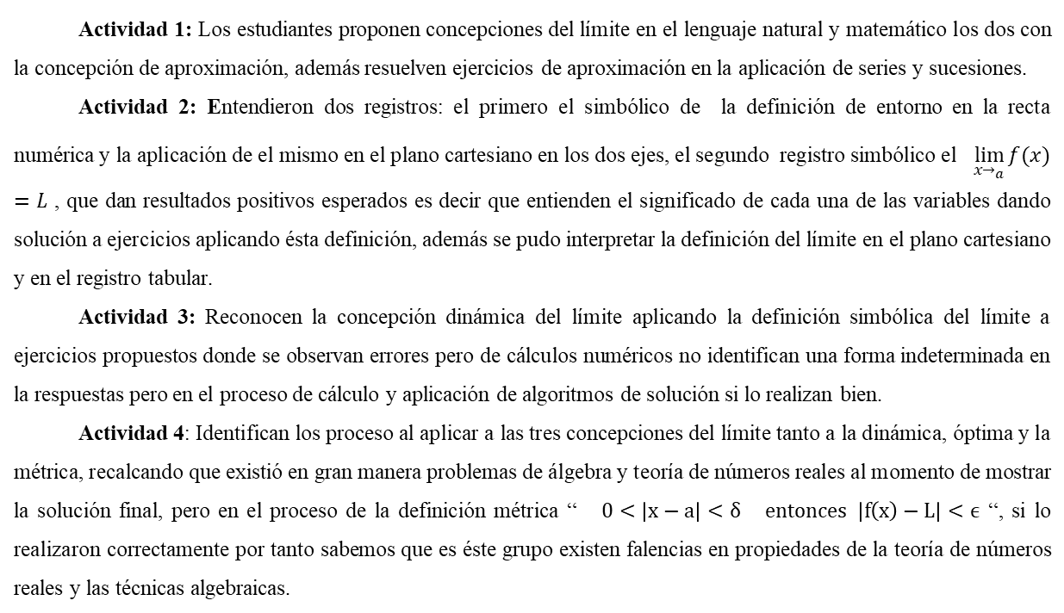
Resultados de la aplicación de la ingeniería didáctica
Actividad 1: Los estudiantes proponen concepciones del límite en el lenguaje natural y matemático los dos con la concepción de aproximación, además resuelven ejercicios de aproximación en la aplicación de series y sucesiones.
Actividad 2: Entendieron dos registros: el primero el simbólico de la definición de entorno en la recta numérica y la aplicación de el mismo en el plano cartesiano en los dos ejes, el segundo registro simbólico el $\lim_{{x→}_{a}}{f(x)}=L$ , que dan resultados positivos esperados es decir que entienden el significado de cada una de las variables dando solución a ejercicios aplicando ésta definición, además se pudo interpretar la definición del límite en el plano cartesiano y en el registro tabular.
Actividad 3: Reconocen la concepción dinámica del límite aplicando la definición simbólica del límite a ejercicios propuestos donde se observan errores pero de cálculos numéricos no identifican una forma indeterminada en la respuestas pero en el proceso de cálculo y aplicación de algoritmos de solución si lo realizan bien.
Actividad 4: Identifican los proceso al aplicar a las tres concepciones del límite tanto a la dinámica, óptima y la métrica, recalcando que existió en gran manera problemas de álgebra y teoría de números reales al momento de mostrar la solución final, pero en el proceso de la definición métrica “ $0<\left|x−a\right|<δ entonces \left|f\left(x\right)−L\right|<ϵ$ “, si lo realizaron correctamente por tanto sabemos que es éste grupo existen falencias en propiedades de la teoría de números reales y las técnicas algebraicas.

Slide 46
PROCESO DE INVESTIGACIÓN EXPERIMENTAL
MARCO ANALÍTICO

Slide 48
Análisis estadístico de datos ( Grupo experimental)

Slide 50
Análisis estadístico de datos (Grupo de control)

Slide 52
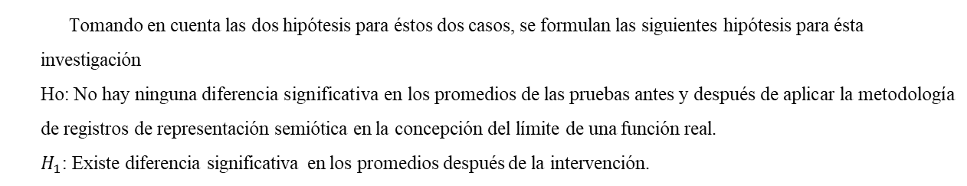
Análisis de muestras emparejadas Grupo Experimental
Tomando en cuenta las dos hipótesis para éstos dos casos, se formulan las siguientes hipótesis para ésta investigación
Ho: No hay ninguna diferencia significativa en los promedios de las pruebas antes y después de aplicar la metodología de registros de representación semiótica en la concepción del límite de una función real.
$H_{1}$: Existe diferencia significativa en los promedios después de la intervención.

Slide 53
Como se puede observar en la tabla 19, el valor p es menor que la significancia al 5% , es decir 0.00000< 0.05, por tanto nos indica que se rechaza Ho y se acepta la hipótesis alternativa, es decir que existe una diferencia significativa en los promedios antes y después de la intervención de la metodología de enseñanza mediante registros de representación semiótica

Slide 54
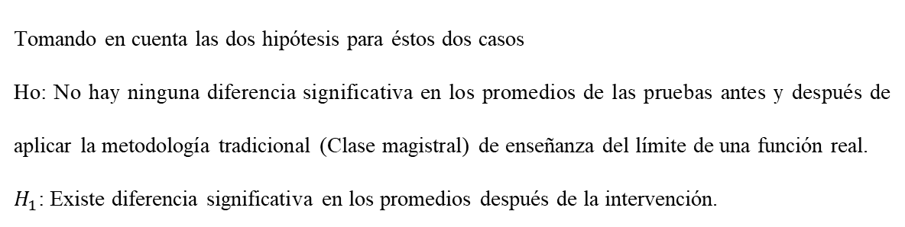
Análisis de muestras emparejadas Grupo de Control.
Tomando en cuenta las dos hipótesis para éstos dos casos
Ho: No hay ninguna diferencia significativa en los promedios de las pruebas antes y después de aplicar la metodología tradicional (Clase magistral) de enseñanza del límite de una función real.
$H_{1}$: Existe diferencia significativa en los promedios después de la intervención.

Slide 55
Dado el valor p <0.05 es decir 0.00000<0.05 se rechaza Ho y se acepta la hipótesis alternativa que existe una diferencia significativa en los promedios de la aplicación de los test antes y después de la metodología tradicional (Clase magistral).

Slide 56
Análisis de las variables independientes de los dos grupos
En el grupo de control el 50% de los datos oscilan entre las calificaciones de 4.5 a 7.6, un valor mímino de 3.6 y un valor máximo de 8.5con una tendencia central a 6.01 valor de la media del promedio de calificaciones de la prueba final o post test, lo que indica los estudiantes respecto al límite están próximos al dominio de aprendizajes.
Respecto al grupo de experimento el 50% de alumnos tienen una nota entre 6.5 y 8.2 con una medida de tendencia central de 7.31 es decir existe un aprendizaje significativo, los estudiantes dominan los aprendizajes.

Slide 57
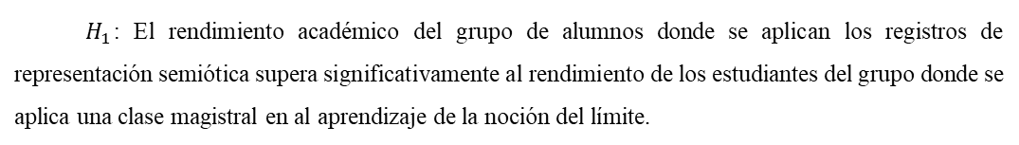
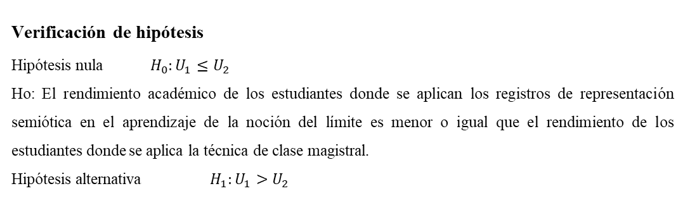
Verificación de hipótesis
Hipótesis nula $H_{0}:U_{1}≤U_{2}$
Ho: El rendimiento académico de los estudiantes donde se aplican los registros de representación semiótica en el aprendizaje de la noción del límite es menor o igual que el rendimiento de los estudiantes donde se aplica la técnica de clase magistral.
Hipótesis alternativa $H_{1}:U_{1}{>U}_{2}$
$H_{1}$: El rendimiento académico del grupo de alumnos donde se aplican los registros de representación semiótica supera significativamente al rendimiento de los estudiantes del grupo donde se aplica una clase magistral en al aprendizaje de la noción del límite.

Slide 59
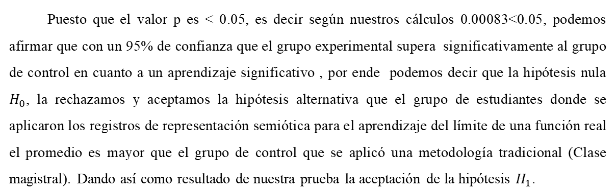
Puesto que el valor p es < 0.05, es decir según nuestros cálculos 0.00083<0.05, podemos afirmar que con un 95% de confianza que el grupo experimental supera significativamente al grupo de control en cuanto a un aprendizaje significativo , por ende podemos decir que la hipótesis nula $H_{0}$, la rechazamos y aceptamos la hipótesis alternativa que el grupo de estudiantes donde se aplicaron los registros de representación semiótica para el aprendizaje del límite de una función real el promedio es mayor que el grupo de control que se aplicó una metodología tradicional (Clase magistral). Dando así como resultado de nuestra prueba la aceptación de la hipótesis $H_{1}$.

Slide 60
CONCLUSIONES
OBJETIVOS E HIPÓTESIS PLANTEADAS
Dado el objetivo de nuestra investigación en el hecho de analizar la incidencia de los registros semióticos en el mejoramiento académico de los estudiantes , bajo la hipótesis plantada de que existe una diferencia significativa entre los dos grupos de experimentación y control, podemos concluir que: En cada uno de los grupos existe un incremento significativo entre las pruebas pre test y post test, tomando en cuenta que se aplicó prácticamente la misma prueba y es evidente afirmar que los estudiantes al inicio unos no se acordaban del tema ya éste fue presentado en la educación media es decir en el bachillerato , en el caso de los otros estudiantes, nunca habían conocido el tema, después de la aplicación y experimento de grupos si hay un incremento significativo de la nota del promedio del post test.

Slide 61
Para la prueba “t Student”, suponiendo que las varianzas son iguales con las variables independientes es decir los promedios de las notas de cada prueba post test nos indica que el valor p es 0.00083 < 0.05, podemos afirmar que con un 95% de confianza podemos asegurar que el grupo experimental supera significativamente al grupo de control en cuanto a un aprendizaje significativo.
Entonces se concluye que la aplicación de registros de representación semiótica en el proceso de enseñanza aprendizaje de la conceptualización de la noción del límite de una función real mejora significativamente el rendimiento académico de los estudiantes.

Slide 62
  NUEVAS PERSPECTIVAS DE INVESTIGACIÓN
    Aspectos no tratados, pero que serían de interés su tratamiento
    Nuevos trabajos de investigación que completarán este estudio
Limitaciones del estudio
No se pudo usar toda la población ya que se consideró el criterio del investigador al tomar solo dos paralelos A y C como muestra de la investigación.
Para fortalecer la investigación se debía haber aplicado una prueba post test para sostener mayormente el criterio de resultados basados en la pregunta de investigación

Slide 63
Gracias!

Slide 64
SlidesCarnival icons are editable shapes.
This means that you can:
Resize them without losing quality.
Change fill color and opacity.
Isn’t that nice? :)
Examples:

Slide 65
😉
Now you can use any emoji as an icon!
And of course it resizes without losing quality and you can change the color.
How? Follow Google instructions https://twitter.com/googledocs/status/730087240156643328
✋👆👉👍👤👦👧👨👩👪💃🏃💑❤😂😉😋😒😭👶😸🐟🍒🍔💣📌📖🔨🎃🎈🎨🏈🏰🌏🔌🔑 and many more...

